Slide 1
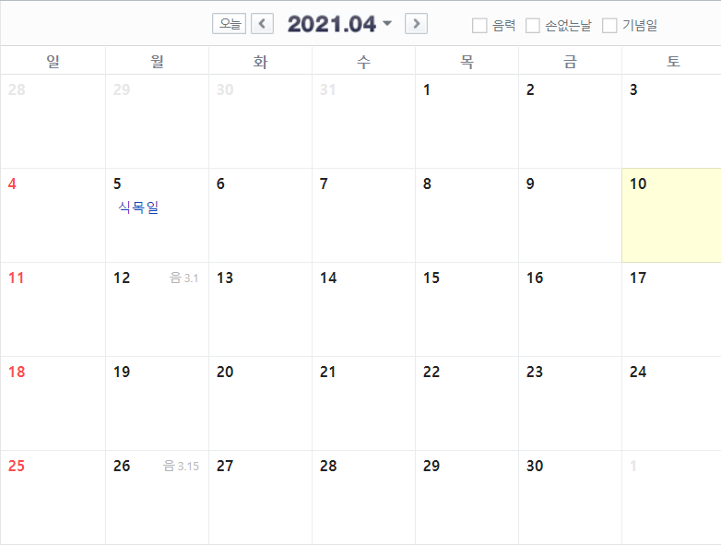
자료 조사: 다같이
1. 기술 조사
facial semantic segmentation
2. 얼굴 인식, 표정 인식, 실시간 인식
3. 어떻게 구현할까?
데이터 수집 및 기술 개발 전략 생각하기: 유지우
필요성&사업화 전략 생각하기: 백원재
대본&발표자: 박채린
PPT&(필요하다면)영상편집: 김부용
오늘
얼굴 인식 기술
각자 조사
맡은 부분 조사
각자 맡은 부분 조사 dead line
PPT 마감
각자 자료 조사한 거
기반 회의(15시)- 김부용
역할, 일정 계획 정하기
시험기간
마감일(자정)
발표 대본 최종마감
17시 회의 직후
발표 영상 마감
발표자(박채린)

Slide 2
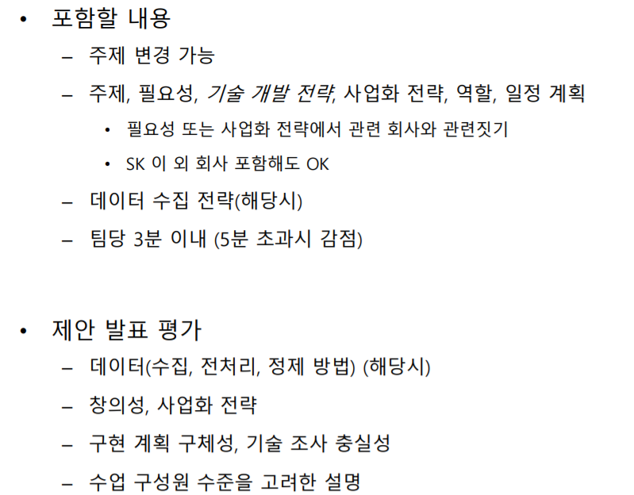
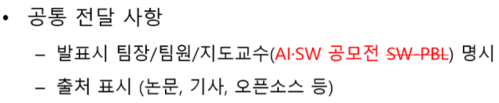
주제: Facial semantic segmentation을 이용한 눈 깜박이는 패턴으로 비밀번호 만들기

